Slide 1
당신을 최고의 코스콤인으로 성장시킬 매혹적인 인생 전략
(지도 모를)
2016. 1. 8.
인프라기획부 안 지 원

Slide 2
환영인사
170 : 1
대단히 멋집니다.

Slide 3
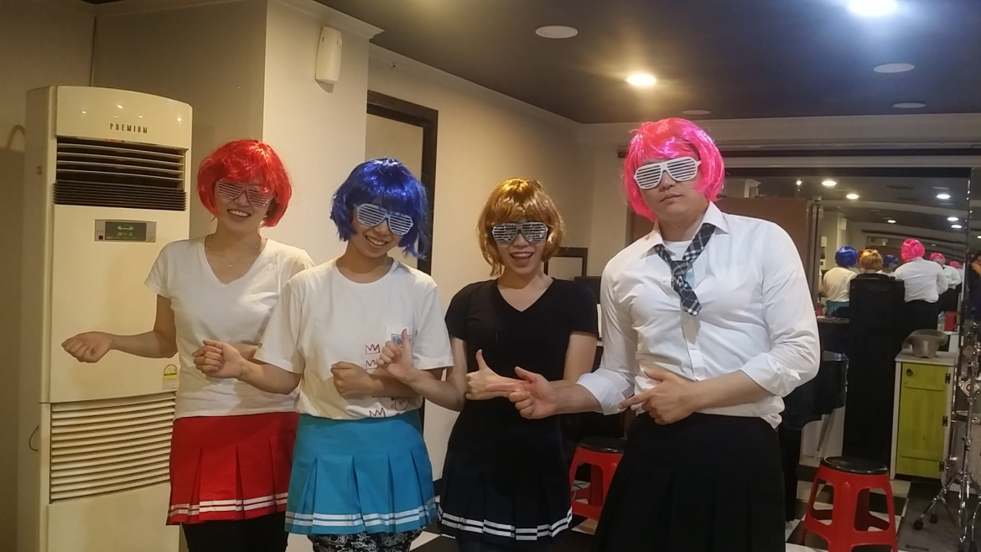
발표자
성명/직위 안 지 원 대리
2012. 8. ~
소 속 IT인프라본부 인프라기획부 IT통합팀
담당 업무 통합 웹 서비스 & 인프라 운영
기타 활동 및 수상 내역
OPEN# evangelist
코스콤 인재상 선발 (창립36주년 기념 이벤트)
프리미엄 리더십 스쿨 수료 (1기)
밴드동호회 총무 (2014~2015)

Slide 4

주제
최고의
훌륭한
타의 모범이 되는
눈에 띄는
전형적인
평범한
“ 코스콤인으로 성장하기 ”

Slide 5
성장기
2012
2013
2014
2015
2016
역경과 고난의 힘든 삶

Slide 6
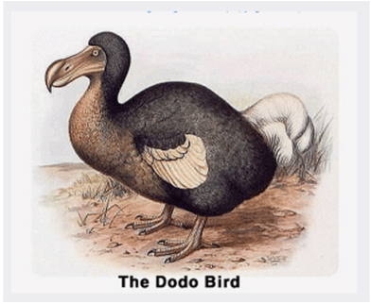
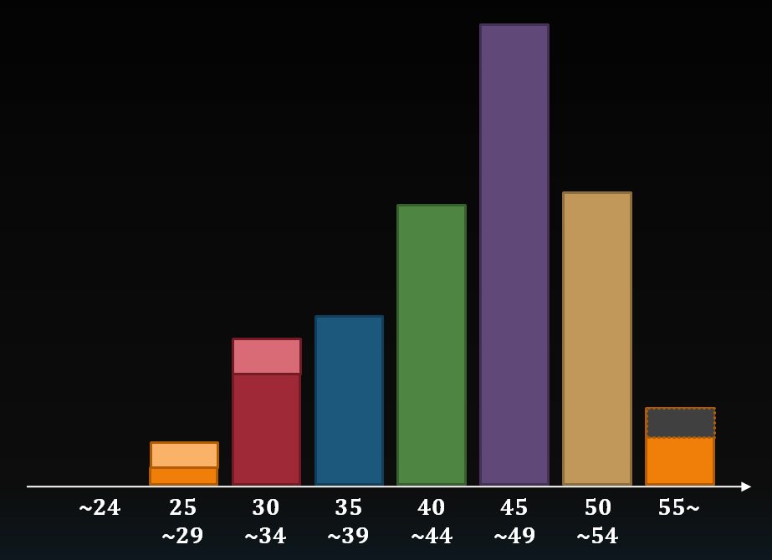
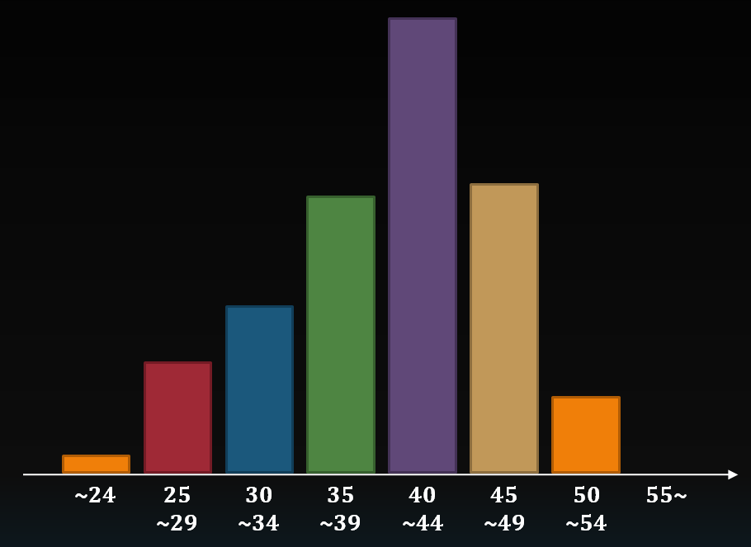
2012
2013
2014
2015
2016
기술혁신단 기술관리TF팀
기술혁신 마스터플랜 수립
“회사의 발전적인 미래를 위해서는 기술력 확보와 혁신이 필수이며,
이러한 기술기반회사로의 전환을 위해 우리가 반드시 확보해야 하는 기술 목록과 실행 계획”

Slide 7

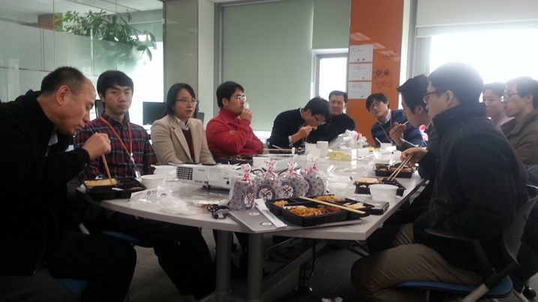
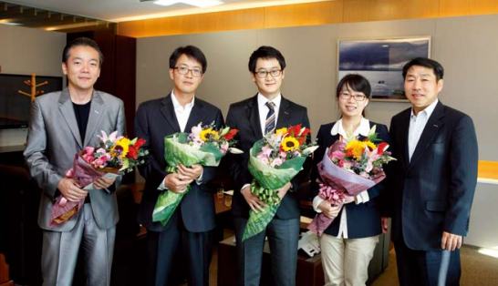
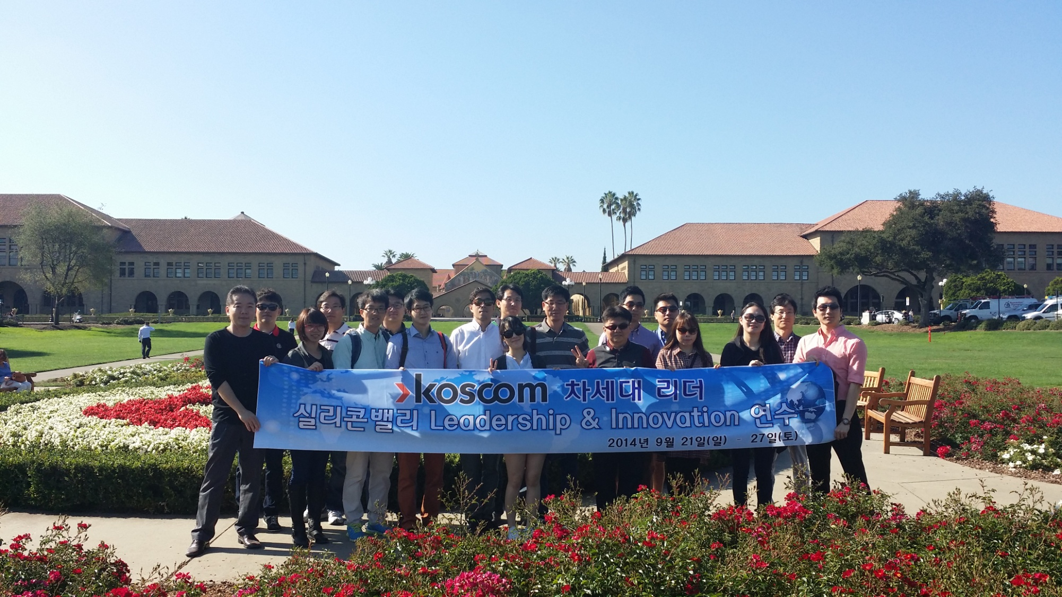
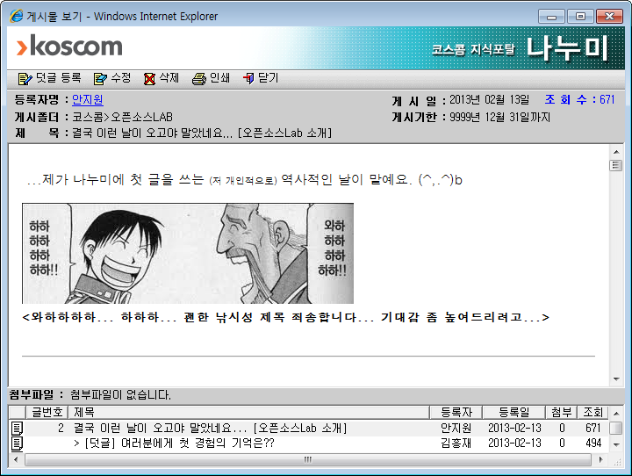
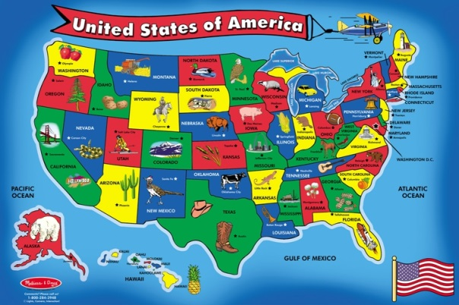
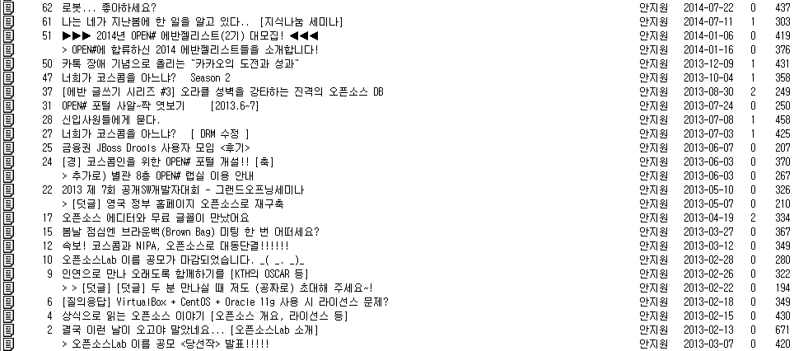
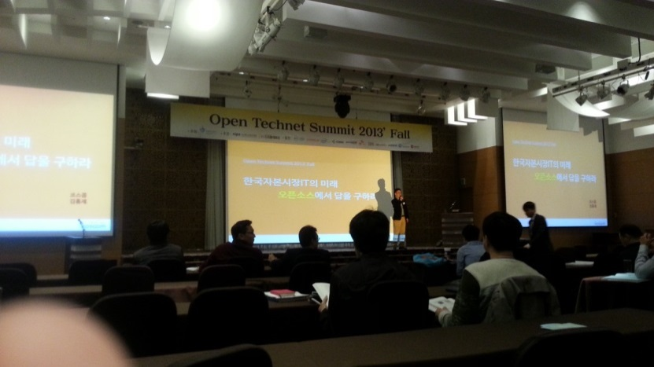
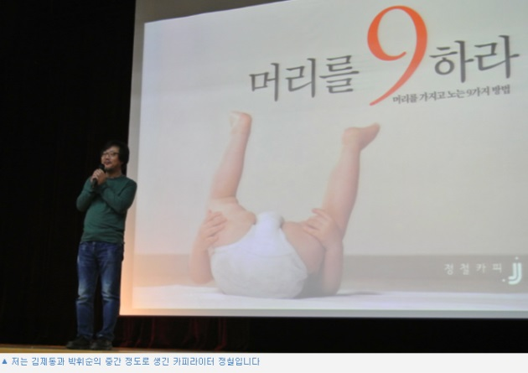
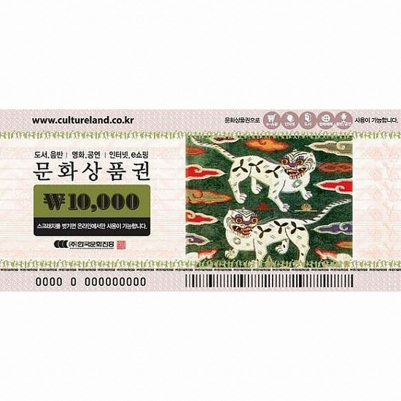
2012
2013
2014
2015
2016
기술혁신단 기술관리TF팀
오픈소스SW 장려 운동
“오픈소스 소프트웨어에 대한 인식 제고와 활용 촉진, 개방과 공유의 기업 문화 활성화”
Notes:
오라클 본사 ㅋ

Slide 8

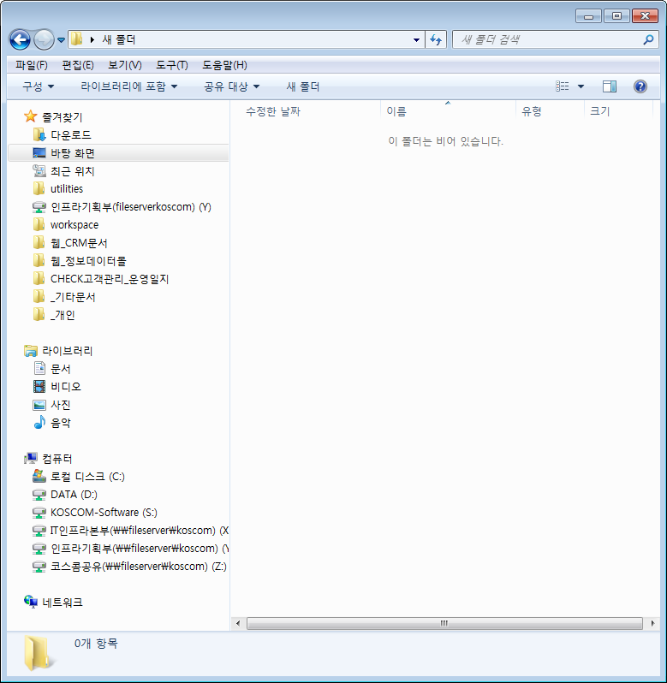
2012
2013
2014
2015
2016
인프라통합TF팀
프로젝트 발주
“웹 통합 시스템 구축을 위한 프로젝트 준비 및 각종 보고서 작성”
20141002_사장보고(초안)_v0.1.hwp
20141002_사장보고(초안)_v0.2.hwp
20141005_사장보고(초안)_v0.9.hwp
20141010_사장보고(초안)_v1.0.hwp
20141015_사장보고(초안)_v1.1_조속히추진해야하는이유.hwp
20141023_사장보고(초안)_v1.2_조속히추진해야하는이유.hwp
20141101_사장보고_v2.0_최종.hwp
20141102_사장보고_v2.0_진짜최종.hwp
20141104_사장보고_v2.0_진짜진짜최종.hwp

Slide 9
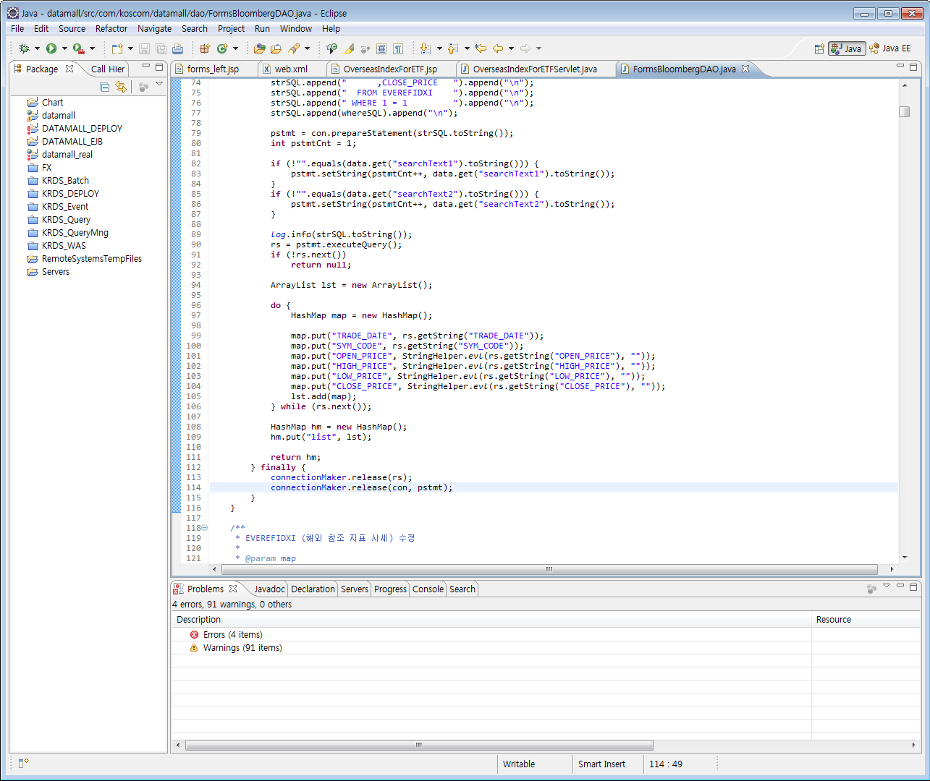
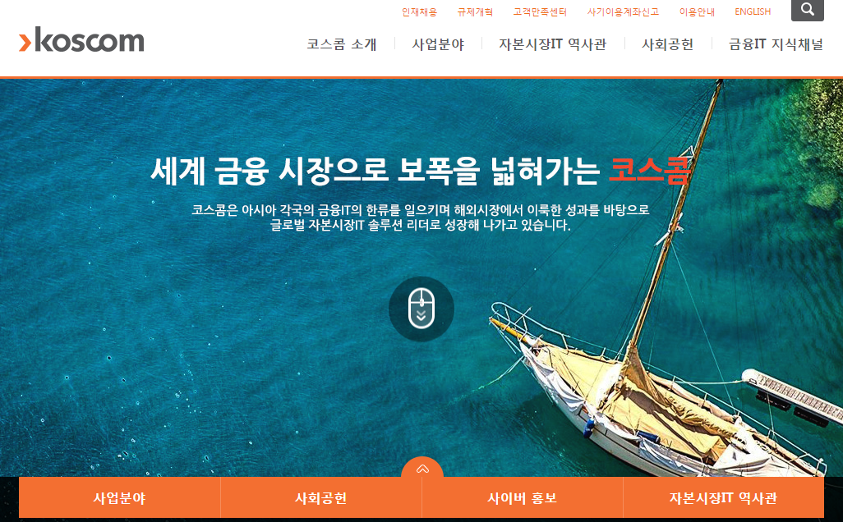
2012
2013
2014
2015
2016
IT인프라본부 인프라기획부
웹 통합 시스템 구축 프로젝트
“웹 통합 시스템 인프라 구축 및 웹 서비스 신규/재개발”

Slide 10
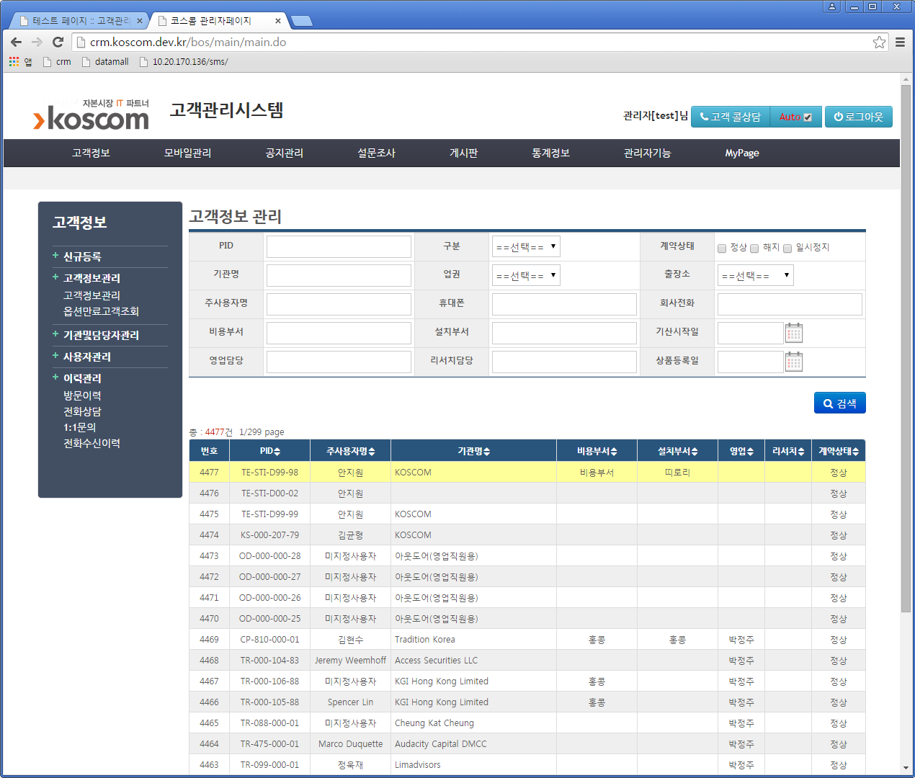
2012
2013
2014
2015
2016
IT인프라본부 인프라기획부
통합 웹 서비스 운영
“웹 통합 시스템의 안정적인 운영과 유지보수”

Slide 11
2012
2013
2014
2015
2016
?

Slide 12
깨달음
2012
2013
2014
2015
2016
기술혁신단 기술관리TF팀
인프라통합TF팀
IT인프라본부 인프라기획부
마스터플랜
오픈소스SW 장려 운동
개발 행정
개발 프로젝트
서비스 운영
비非현업
유사현업
(수익은 못 내지만) 경영 측면에서
현업에 도움을 주는 부서
(수익은 못 내지만) IT업무 측면에서
현업에 도움을 주는 부서
열심히 일할수록 어쩐지 자꾸만
타 부서를 귀찮게 한다는 오해를 받는 부서
업무 역학관계 상 어쩐지 자꾸만
‘을’의 위치에 서게 되는 지원 부서

Slide 13
Q. 현업을 겪어보지 못한 사람이
우리 회사를 제대로 알고 있다고 할 수 있을까?
현업
Q. 현업의 최대 관심사는 무엇일까?
상품/서비스 개발 및 운영을 통해
수익을 창출하는 부서
자본시장IT시스템을
개발하고 운영하는 부서
Q. 현업에서만 일했던 직원들은
비현업 직원들을 어떤 시선으로 바라볼까?
매매 체결
청산 결제
원장 위탁 관리
시세 정보 분배
증권망 관리
공인인증 서비스
.
.
.

Slide 14


선택
그래서 그냥…

Slide 15
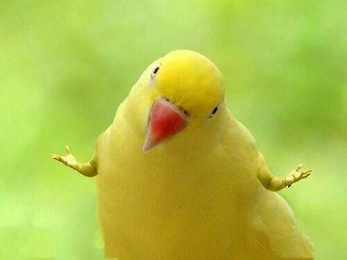
고민
최고의
훌륭한
타의 모범이 되는
눈에 띄는
눈에 띄었던
전형적인
평범한
“ 코스콤인으로 성장하기 ”
? 나니가 와루이?

Slide 16
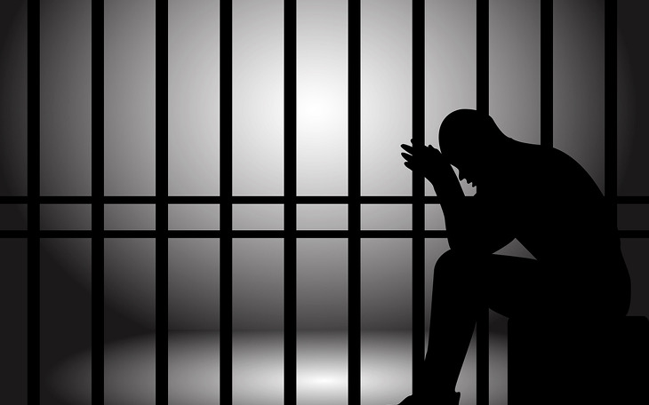
“ 죄수의 딜레마 ”
를 가장 성공적으로 해결할 수 있는 어떤 전략

Slide 17
죄수의 딜레마
Prisoner’s Dilemma
“저쪽[A]이 입을 다물고 네 [B] 가 자백한다면,
저쪽엔 20년 형을 구형하고 넌 자유의 몸으로 풀어주겠다.
하지만 네가 입을 다물었는데 저쪽이 자백한다면
반대로 네가 20년 형을 받게 될 것이다.
둘 다 자백한다면 8년 형씩 받게 될 것이고,
둘 다 자백하지 않는다면 6개월 뒤 풀어주겠다.”

Slide 18
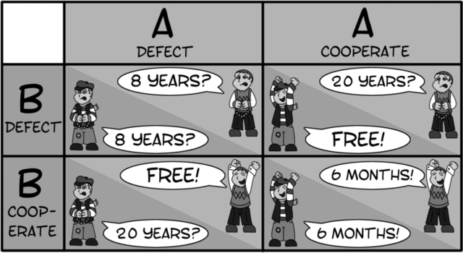
우월전략
Cooperate
자백하지 않는다
협력
Defect
자백한다
배반
vs.
우월전략
: 어떠한 경우에도 유리한 전략

Slide 19
개별 주체 vs. 공동체
[A]는
합리적 사고를 바탕으로
자백하기로 결정했다.
[B]도
합리적 사고를 바탕으로
자백하기로 결정했다.
따라서 A와 B는 사이 좋게 8년 형을 구형 받았다.
…둘 다 자백 안 했으면
6개월만
살고 나오면 되는데?
합리성에 기반한 개인의 최선의 선택이
반드시 공동체의 최선의 결과로 이어지진 않는다

Slide 20
죄수의 딜레마 게임
Cooperate
자백하지 않는다
협력
Defect
자백한다
배반
vs.
3
0
협력
0.5 년
20 년
보상
Reward for
mutual cooperation
머저리의 빈손
Sucker’s payoff
5
1
배반
free
8 년
유혹
Temptation
to defect
징벌
Punishment for
mutual defection
Notes:
T > R > P > S && R > (S+T)/2

Slide 21
반복되는 죄수의 딜레마
Iterated Prisoner’s Dilemma
다양한 의사결정 기준을 가진 여러 전략들이
지속적으로 서로 만나
상대와의 과거 상호작용 결과를 바탕으로
협력 또는 배반의 상호작용을
반복적으로 수행한다.
가장 높은 득점을 하는 전략은 어떤 것일까?

Slide 22
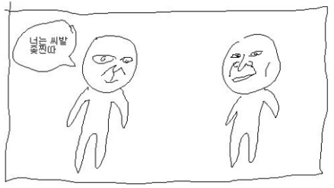
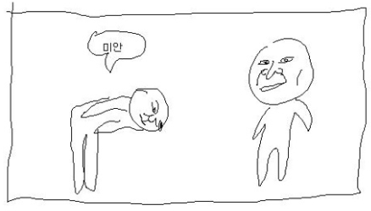
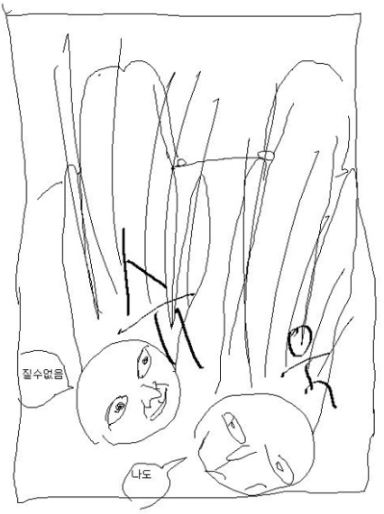
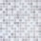
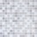
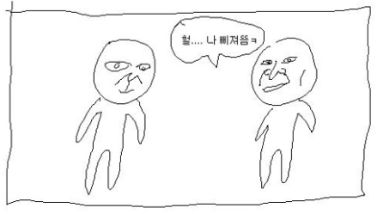
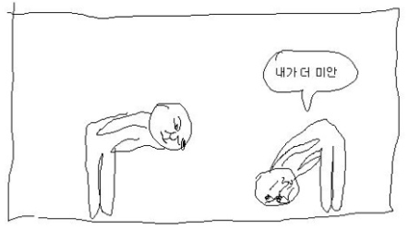
정답 공개
Tit-for-tat
1. 상대가 직전에 나에게 했던 선택을 그대로 되돌려 준다.
2. 처음 만나는 상대에겐 ‘협력’한다.

Slide 23
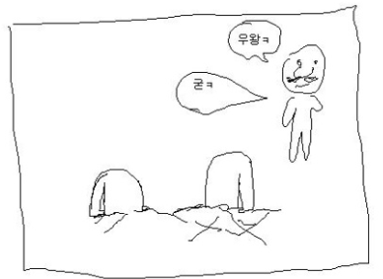
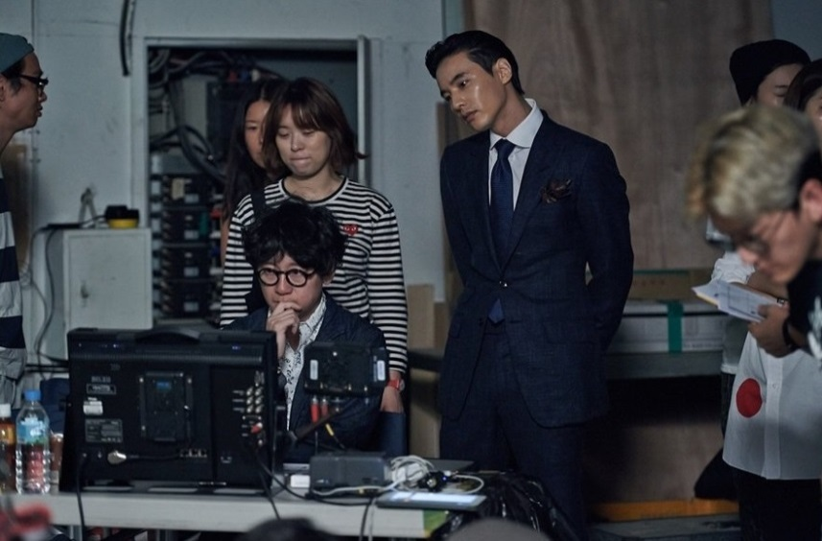
Tit-for-tat의 특징
1. 신사적이다.
처음 만나는 상대에겐 우아한 협력의 손길을 먼저 내밀며,
결코 먼저 배반하지 않는다.
2. 보복한다.
상대의 배반을 결코 호락호락하게 넘기지 않고 반드시 응징한다.
3. 관대하다.
배반했던 상대라도 뉘우치고 협력의 제스쳐를 취할 경우
너그럽게 용서하고 다시 협력한다.
4. 명료하다.
상대방의 입장에서 팃포탯을 파악하는 것이 어렵지 않다.
그리고 상대가 그것을 깨닫는 순간,
팃포탯으로부터 가장 큰 이득을 얻기 위해
무한히 협력하게 될 것이다.

Slide 24
또 다른 전략들
Rank
Strategy
Final Score
1
gradual
33,416
가중 처벌하는 팃포탯, n 번째 배반은 n번의 연속 배반으로 응징
2
tit-for-tat
31,411
3
soft_majo
31,210
상대방이 지금까지 내온 선택지 비율 기준, 정의로운 인간
4
spite
30,013
상대가 배반하기 전까진 무조건 협력/배반한 뒤엔 무조건 배반, 용서가 없는 사람
5
prober
29,177
협-배-배를 던져서 상대방 반응을 본 후 팃포탯 전환 또는 협-배-배 기조 유지, 간잡이
6
pavlov
28,910
첫 수 협력, 같은 상호작용이었을 경우 다음 수 협력, 다르면 배반
7
mistrust
25,921
첫 수 배반, 이후 팃포탯과 동일, 마음의 문을 닫은 사람
8
cooperate
무조건 협력, 호구
25,484
9
per_kind
협-협-배 반복 로봇
24,796
10
defect
무조건 배반, 악당
24,363
11
per_nasty
협-배-배 반복 로봇
23,835
12
random
50% 확률로 무작위 협력 또는 배반, 싸이코?
22,965

Slide 25
Quiz (객관식)
로버트 엑설로드 교수의 ‘반복되는 죄수의 딜레마(IPD)’ 실험에서
2회 연속 우승을 거둠으로써 IPD의 극복 가능성을 보여주고
집단 내 구성원들에게 우정이나 지능이 없어도,
집단을 통제 가능한 중앙 권위체가 없어도
자발적으로 ‘협력’이 창발되어
공동체 내에서 안정적으로 유지되며
결과적으로 구성원 개인과 공동체 전체의
장기적인 발전을 함께 도모할 수 있다는
희망적인 메시지를 우리에게 제시한
IPD 대응 전략의 이름은 무엇인가?
① 팃포탯
② 팃탯포
③ 탯포팃
④ 탯팃포

Slide 26

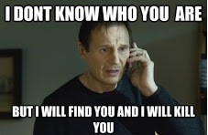
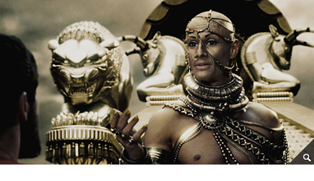
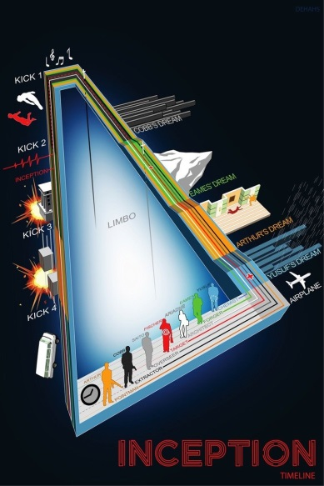
진짜 Quiz (객관식)
다음 중 팃포탯 전략의 특징에 해당되지 않는 것은?
① 신사적
② 보복성
③ 관대함
④ 복잡함

Slide 27
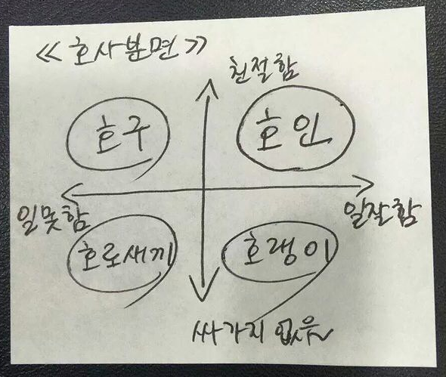
에필로그

Slide 28
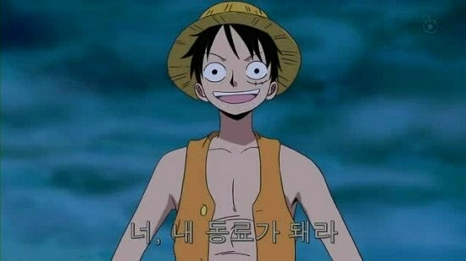
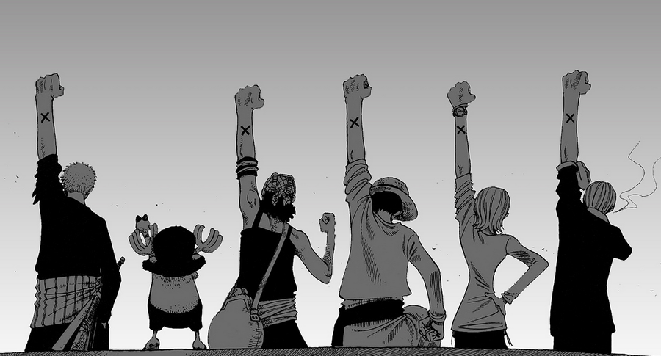
끝
동료가 되어 주어서 고맙습니다.
+ 자유로운 Q & A

